Slide 1

Nhận diện cảm xúc sử dụng mạng nơ-ron tích chập kết nối đầy đủ
NHÓM 1
Lê Trần Bảo Cương – 20140542
Nguyễn Huy Hoàng – 20141773
Trần Trung Hiếu – 20141567
Phan Vũ Hồng Hải – 20141394
Phạm Bá Toàn – 20144552
Giảng viên hướng dẫn: TS. Thân Quang Khoát

Slide 2
Nội dung
Tổng quan về DenseNet
Bài toán nhận dạng cảm xúc sử dụng DenseNet

Slide 3
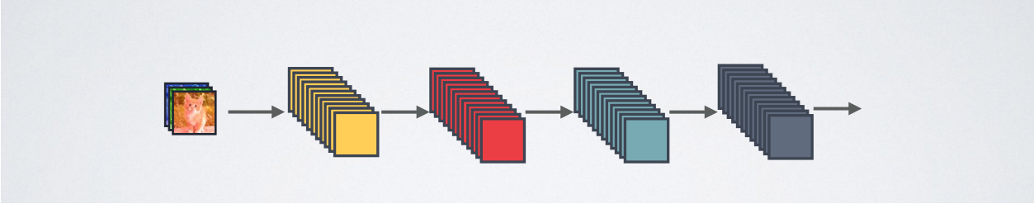
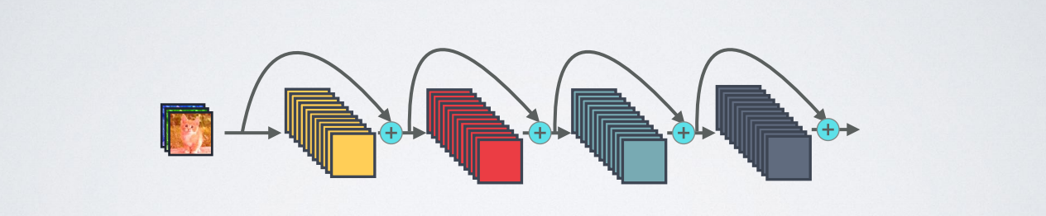
Tổng quan về DenseNet

Slide 4
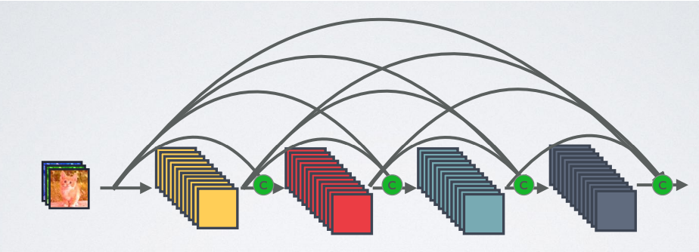
Tổng quan về DenseNet
Dense Block
Composite Function
Transition Block
Growth rate
Bottleneck
Compression

Slide 5
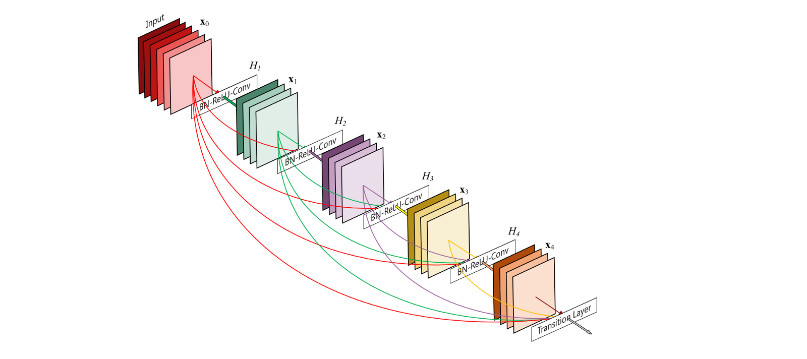
Dense Block

Slide 6
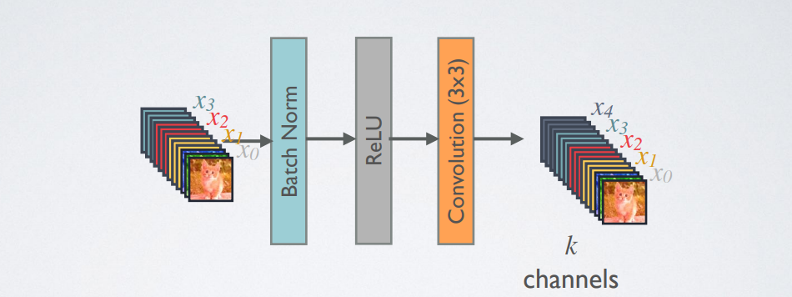
Composite Function

Slide 7
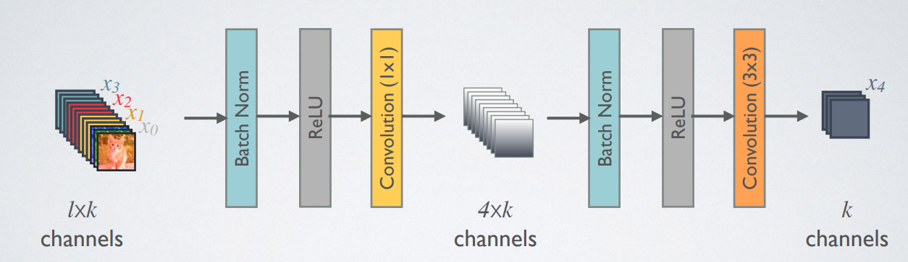
Composite Function + Bottleneck

Slide 8
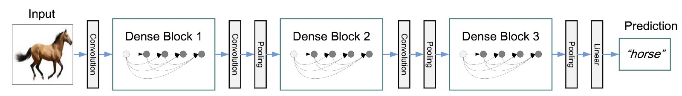
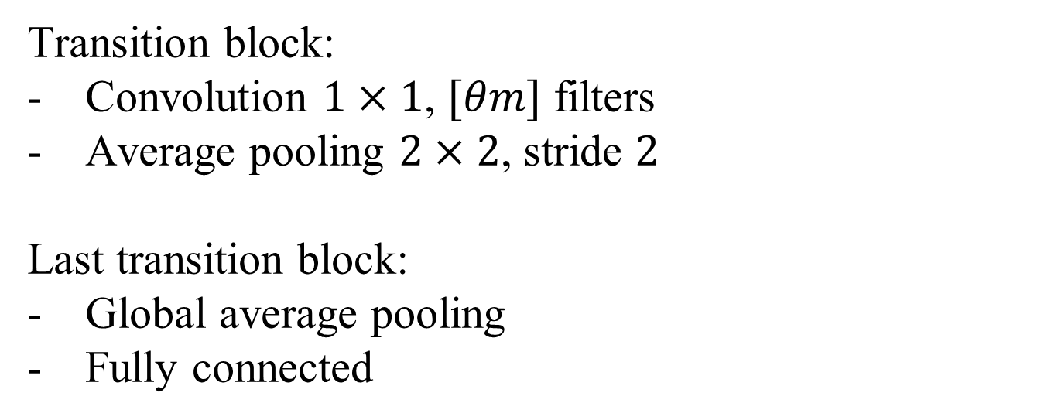
Transition Block
Transition block:
Convolution $1×1$, $[θm]$ filters
Average pooling $2×2$, stride $2$
Last transition block:
Global average pooling
Fully connected

Slide 9
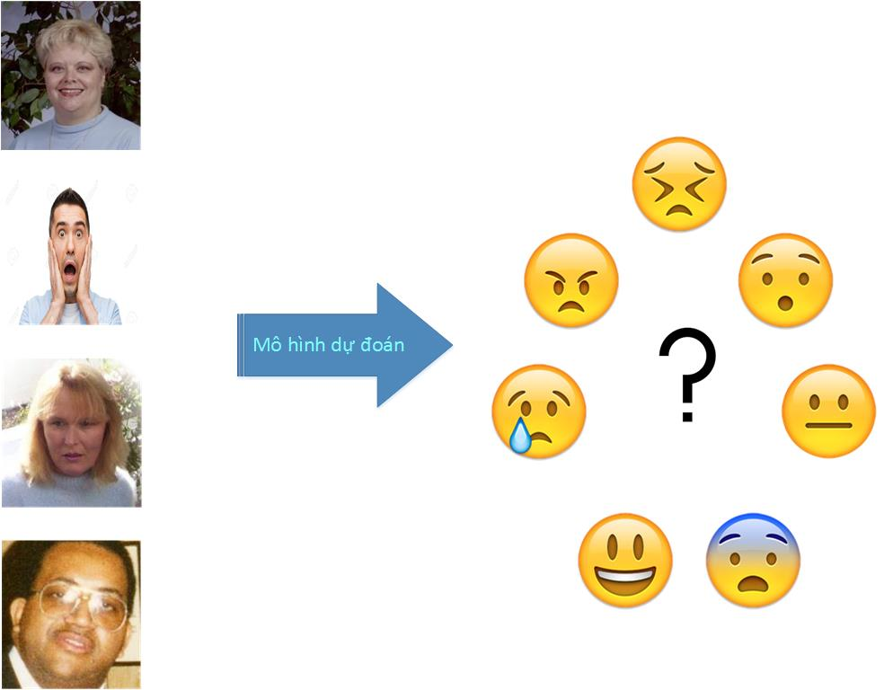
Bài toán Nhận diện cảm xúc

Slide 10
Bài toán Nhận diện cảm xúc
Dữ liệu: FER-2013, gồm 3 phần:
Training set: Gồm 28709 ảnh
Public test set: Gồm 3589 ảnh -> Validation set
Private test set: Gồm 3589 ảnh -> Test set
Tiền xử lý dữ liệu: normalization

Slide 11




Phương pháp tăng dữ liệu
Cắt vùng ảnh ngẫu nhiên
Đối xứng gương
Xoay ngẫu nhiên

Slide 12
Lựa chọn cấu trúc mạng
Cấu trúc | Thông số | Số lượng tham số học
DenseNet | L = 40, k = 12 | 1.1M
DenseNet-BC | L = 40, k = 12 | 0.5M
WideDenseNet | L = 40, k = 32 | 7.4M
WideDenseNet-BC | L = 40, k = 32 | 3.4M

Slide 13
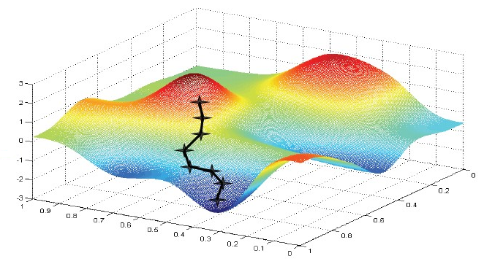
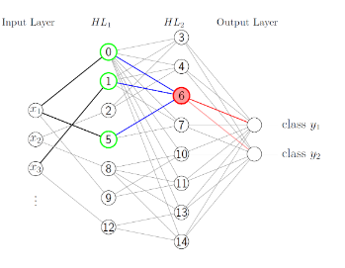
Huấn luyện mạng
Cực tiểu hóa hàm mất mát với phương pháp Gradient Descent
Thuật toán lan truyền ngược

Slide 14
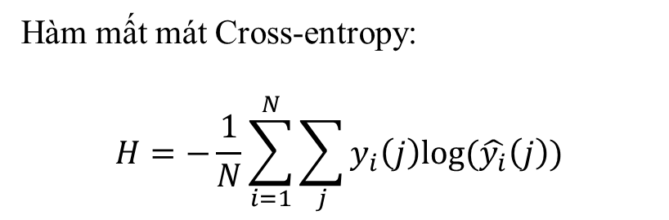
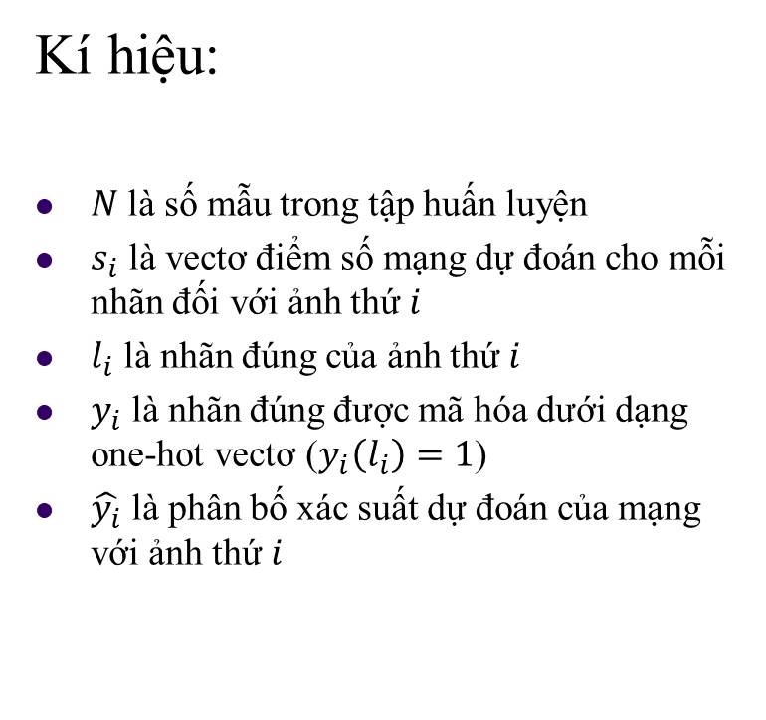
Huấn luyện mạng
Kí hiệu:
$N$ là số mẫu trong tập huấn luyện
$s_{i}$ là vectơ điểm số mạng dự đoán cho mỗi nhãn đối với ảnh thứ $i$
$l_{i}$ là nhãn đúng của ảnh thứ $i$
$y_{i}$ là nhãn đúng được mã hóa dưới dạng one-hot vectơ ($y_{i}\left(l_{i}\right)=1$)
$\hat{y_{i}}$ là phân bố xác suất dự đoán của mạng với ảnh thứ $i$
Hàm mất mát Cross-entropy:
$$H=−\frac{1}{N}\sum_{i=1}^{N}{\sum_{j}{y_{i}\left(j\right)log⁡(\hat{y_{i}}\left(j\right))}}$$

Slide 15
Huấn luyện mạng

Slide 16
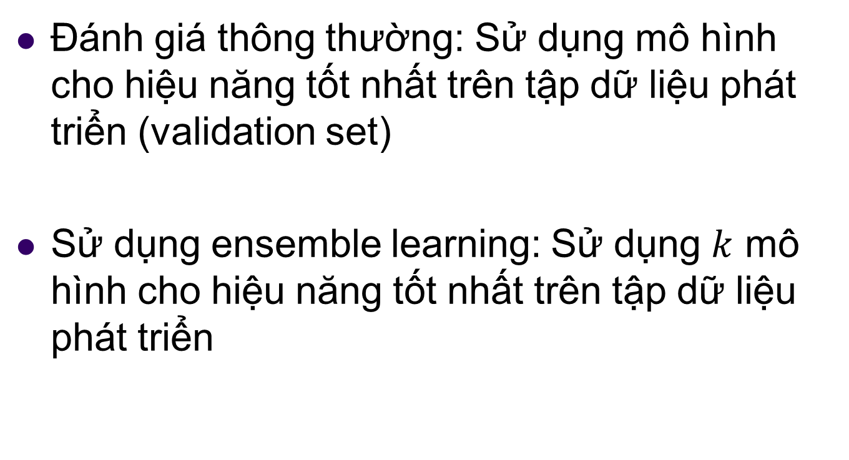
Đánh giá hiệu năng
Đánh giá thông thường: Sử dụng mô hình cho hiệu năng tốt nhất trên tập dữ liệu phát triển (validation set)
Sử dụng ensemble learning: Sử dụng $k$ mô hình cho hiệu năng tốt nhất trên tập dữ liệu phát triển

Slide 17
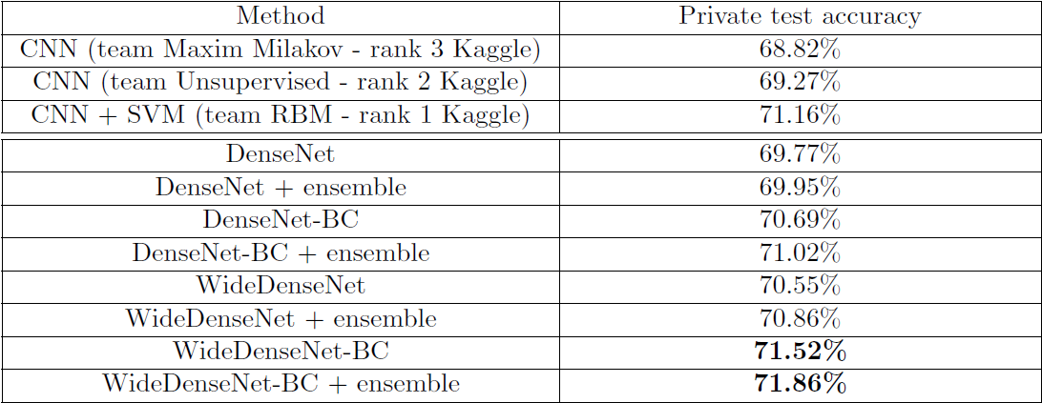
Kết quả

Slide 18
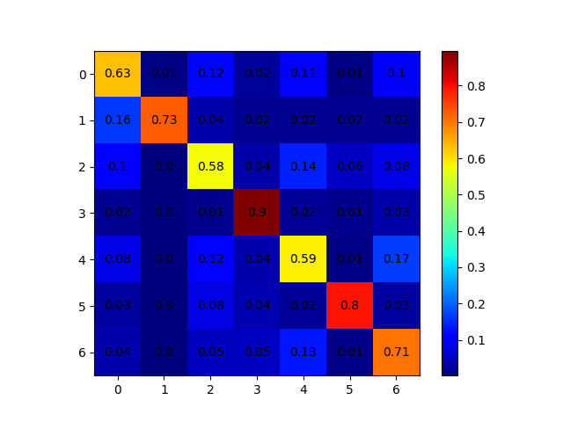
Kết quả

Slide 19
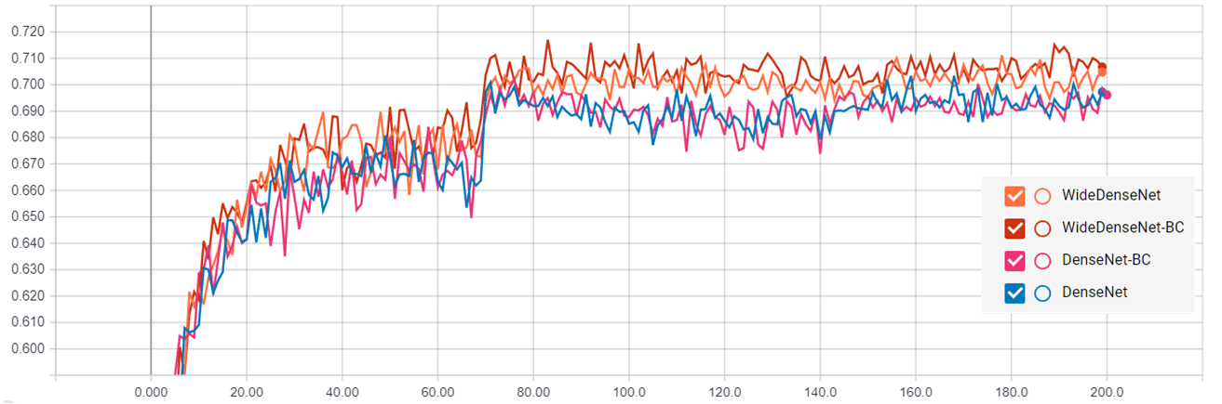
Kết quả

Slide 20
Q & A
THANKS FOR YOUR ATTENTION

